Slide 1
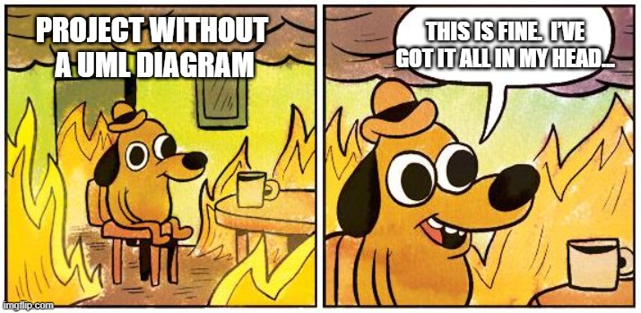
Softwareengineering WS 25/26
2. Meilenstein: Design

Slide 2
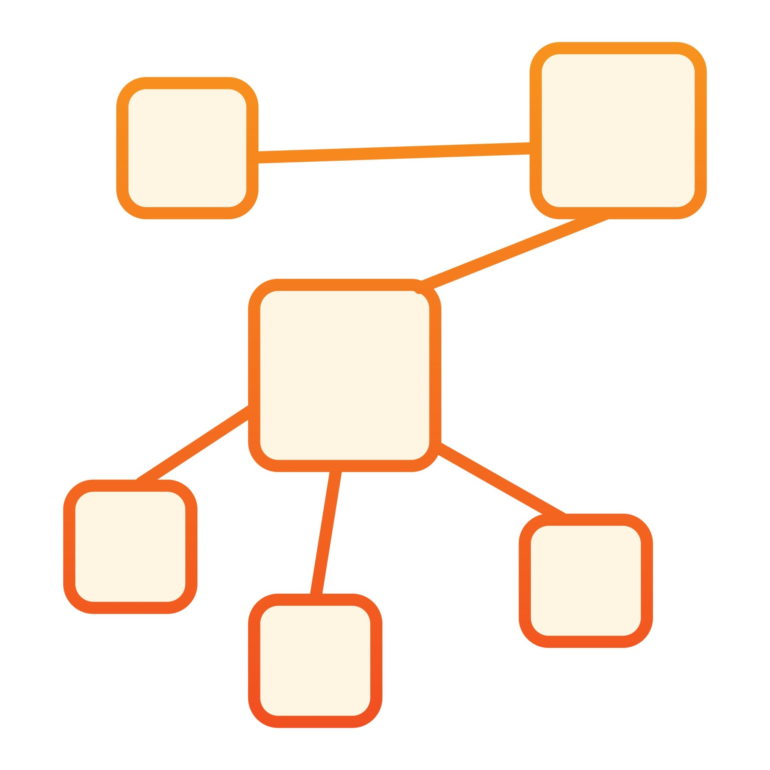
Softwareengineering WS 25/26
2. Meilenstein: Design
Teil 1 : Vorstellung der Ergebnisse
Unser UML Klassendiagramm

Slide 3
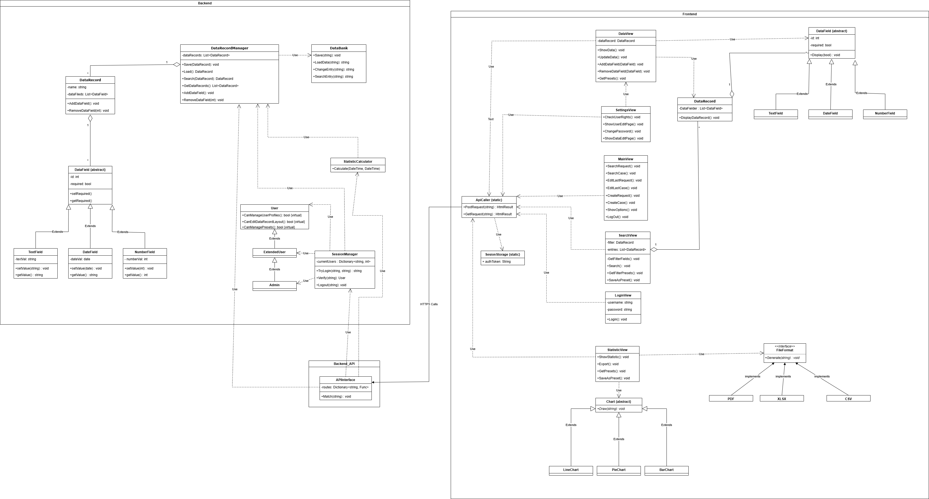
Softwareengineering WS 25/26
2. Meilenstein: Design
UML-Klassendiagramm

Slide 4
Softwareengineering WS 25/26
2. Meilenstein: Design
UML-Klassendiagramm (Frontend)

Slide 5
Softwareengineering WS 25/26
2. Meilenstein: Design
UML-Klassendiagramm (Frontend)

Slide 6
Softwareengineering WS 25/26
2. Meilenstein: Design
UML-Klassendiagramm (Frontend)

Slide 7
Softwareengineering WS 25/26
2. Meilenstein: Design
UML-Klassendiagramm (Frontend)

Slide 8
Softwareengineering WS 25/26
2. Meilenstein: Design
UML-Klassendiagramm (Frontend)

Slide 9
Softwareengineering WS 25/26
2. Meilenstein: Design
UML-Klassendiagramm (Frontend)

Slide 10
Softwareengineering WS 25/26
2. Meilenstein: Design
UML-Klassendiagramm (Frontend)

Slide 11
Softwareengineering WS 25/26
2. Meilenstein: Design
UML-Klassendiagramm (Frontend)

Slide 12
Softwareengineering WS 25/26
2. Meilenstein: Design
UML-Klassendiagramm (Frontend)

Slide 13
Softwareengineering WS 25/26
2. Meilenstein: Design
UML-Klassendiagramm (Frontend)

Slide 14
Softwareengineering WS 25/26
2. Meilenstein: Design
UML-Klassendiagramm (Frontend)

Slide 15
Softwareengineering WS 25/26
2. Meilenstein: Design
UML-Klassendiagramm (Frontend)

Slide 16
Softwareengineering WS 25/26
2. Meilenstein: Design
UML-Klassendiagramm (Frontend)

Slide 17
Softwareengineering WS 25/26
2. Meilenstein: Design
UML-Klassendiagramm (Frontend)

Slide 18
Softwareengineering WS 25/26
2. Meilenstein: Design
UML-Klassendiagramm (Backend)

Slide 19
Softwareengineering WS 25/26
2. Meilenstein: Design
UML-Klassendiagramm (Backend)

Slide 20
Softwareengineering WS 25/26
2. Meilenstein: Design
UML-Klassendiagramm (Backend)

Slide 21
Softwareengineering WS 25/26
2. Meilenstein: Design
UML-Klassendiagramm (Backend)

Slide 22
Softwareengineering WS 25/26
2. Meilenstein: Design
UML-Klassendiagramm (Backend)

Slide 23
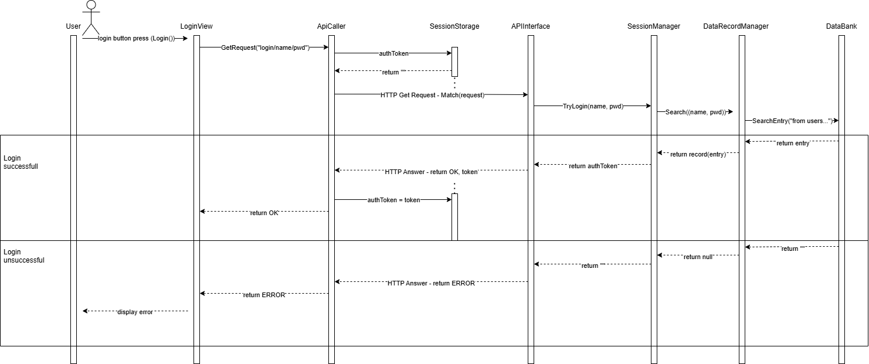
Softwareengineering WS 25/26
2. Meilenstein: Design
UML-Klassendiagramm (Ablauf von Login)

Slide 24
Softwareengineering WS 25/26
2. Meilenstein: Design
UML-Klassendiagramm (Ablauf von Login)

Slide 25
Softwareengineering WS 25/26
2. Meilenstein: Design
UML-Klassendiagramm (Ablauf von Login)

Slide 26
Softwareengineering WS 25/26
2. Meilenstein: Design
UML-Klassendiagramm (Ablauf von Login)

Slide 27
Softwareengineering WS 25/26
2. Meilenstein: Design
UML-Klassendiagramm (Ablauf von Login)

Slide 28
Softwareengineering WS 25/26
2. Meilenstein: Design
UML-Klassendiagramm (Ablauf von Login)

Slide 29
Softwareengineering WS 25/26
2. Meilenstein: Design
UML-Klassendiagramm (Ablauf von Login)

Slide 30

Softwareengineering WS 25/26
2. Meilenstein: Design
Teil 2 : Reflexion

Slide 31



Softwareengineering WS 25/26
2. Meilenstein: Design
Wie sind wir zu den Ergebnissen gekommen?

Slide 32

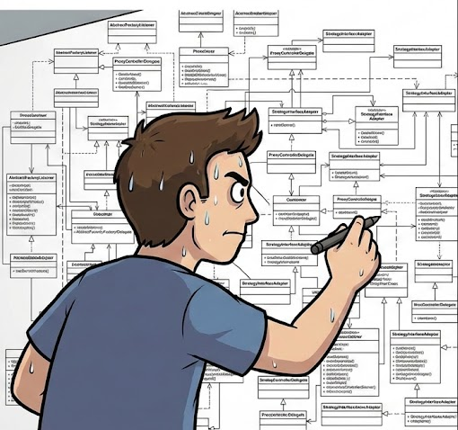

Softwareengineering WS 25/26
2. Meilenstein: Design
Herausforderungen & Probleme

Slide 33

Softwareengineering WS 25/26
2. Meilenstein: Design
Feedback

